Slide 1
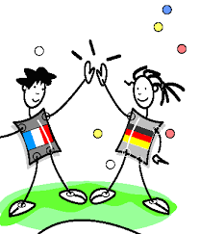
10 bonnes raisons
d’apprendre l’allemand
Vous vous demandez peut-être
quelle seconde langue vivante
choisir, et en quoi cette langue
pourrait être un plus pour votre
enfant.
Voici quelques éléments
pour nourrir votre réflexion.

Slide 2
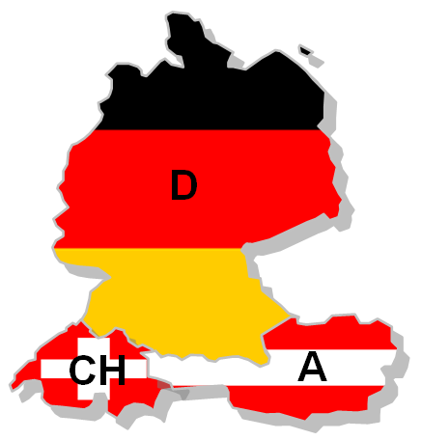
1
L’allemand est la langue la plus parlée en
Europe. C’est la langue maternelle de 100
millions d’Européens.
Allemagne
Autriche
Suisse

Slide 3
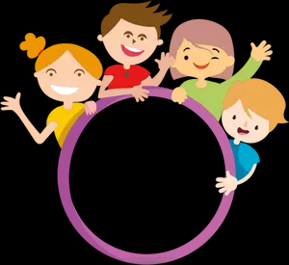

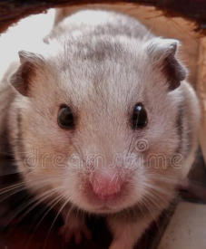
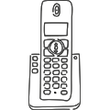
2 L’allemand est une langue logique accessible
à tous.
Les mots s’écrivent comme ils se prononcent.
Il n’y a donc pas de problème d’orthographe.
Banane
Kinder
Telefon
Hamster

Slide 4


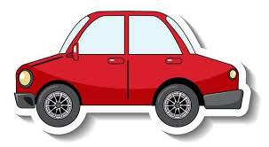
3 De nombreux mots allemands
viennent du français.
TASSE
GITARRE
BONBON
AUTO
BANK
Impossible donc
de se sentir perdu.

Slide 5

4 L’allemand est proche de l’anglais.
Ha
Hallo !
Mein Name ist Lisa.
Ich bin 10 Jahre alt.
Haus house
Freund friend
Hello!
My name is Lisa.
I am 10 years old.
Apfel apple
Faire de l’allemand fait progresser en anglais.

Slide 6
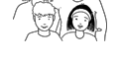
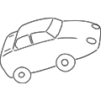
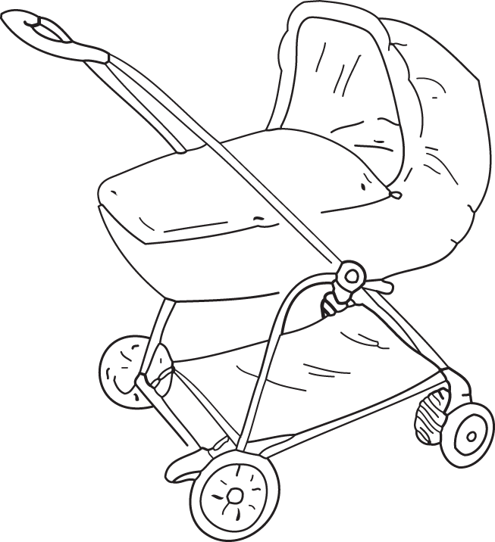
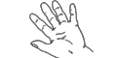

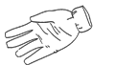
5 C'est une langue ludique dans laquelle les mots s'emboîtent les uns dans les autres comme des Legos pour en créer d'autres.
+
=
Kinder
Wagen
Kinderwagen
+
=
Hand
Schuh
Handschuh
Il y a donc moins de mots à apprendre.

Slide 7
6 C’est un atout pour trouver un emploi.
L’Allemagne est notre 1er partenaire économique.
L'allemand est la 2ème langue étrangère la plus utilisée dans les entreprises en France après l'anglais.
De nombreuses entreprises allemandes ou suisses sont implantées
en France et dans notre région et proposent des emplois qualifiés.
13 millions de touristes germanophones viennent en France
chaque année.

Slide 8
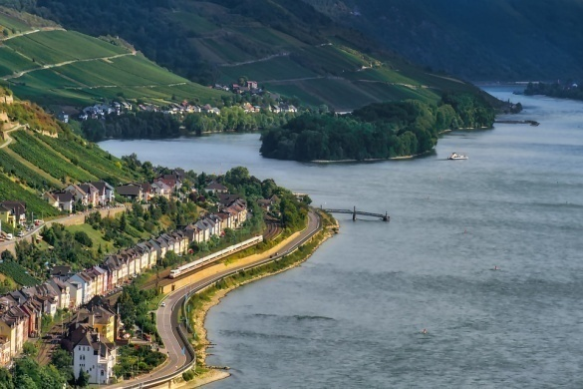
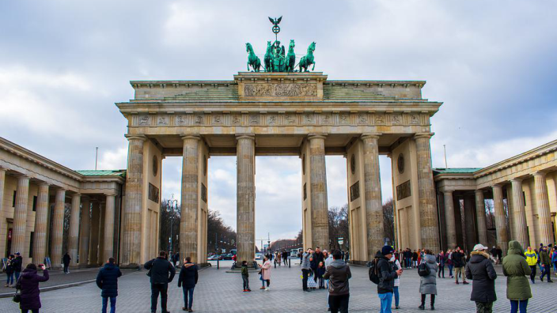
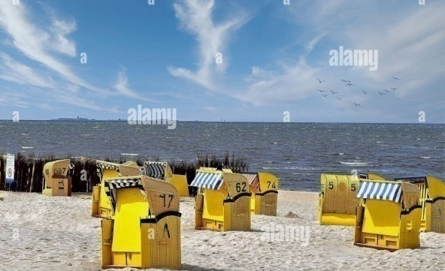
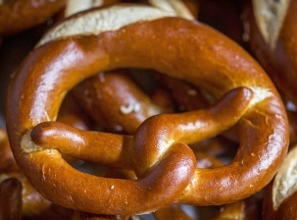
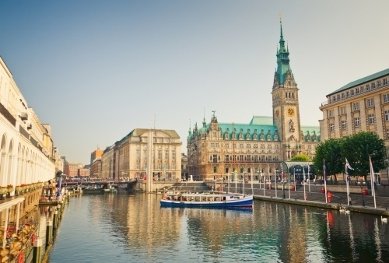

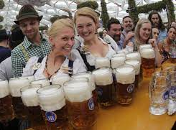
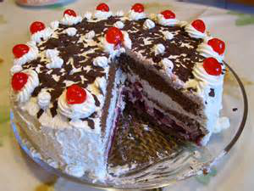
7
S’ouvrir à d’autres cultures
patrimoines
traditions
en cours ou…

Slide 9
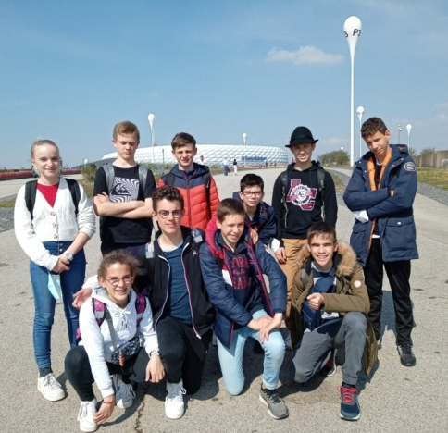
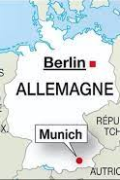
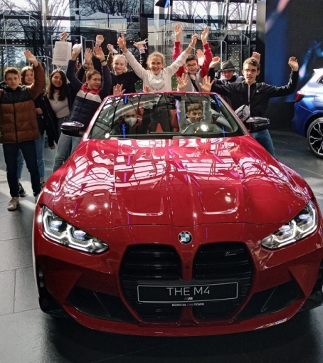
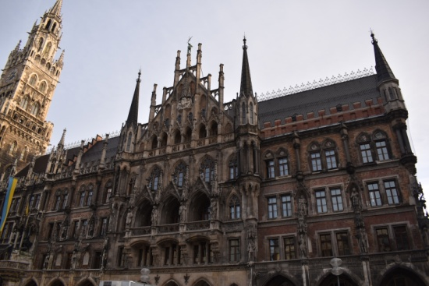
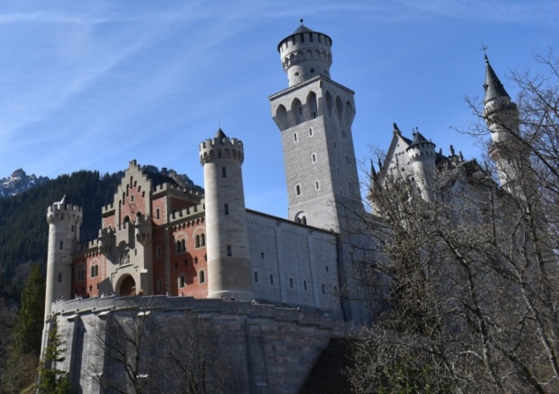
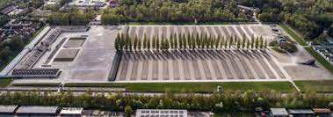
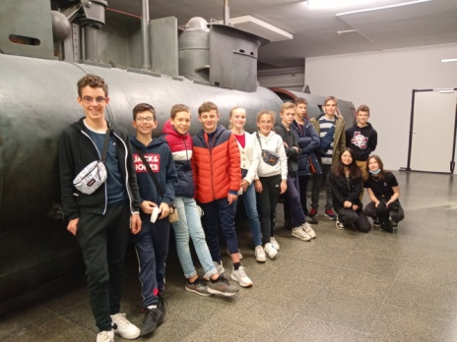
… où lors d’un voyage
Allianz -Arena
Munich 2022
BMW
Hôtel de ville
Mémorial camp de Dachau
Château de Louis II de Bavière
Musée des sciences et
technologies

Slide 10

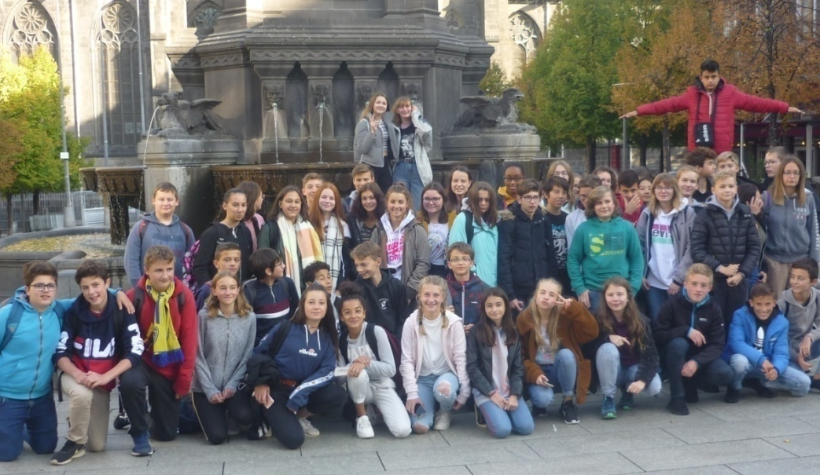
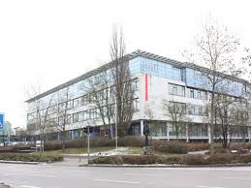
8
Nouer des liens avec de jeunes allemands
en participant à des échanges
Apprendre sur le terrain
sortie avec les
correspondants
échanges de lettres
et de vidéos
Grandir
notre collège partenaire
près de Stuttgart

Slide 11
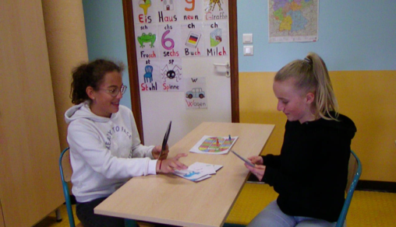
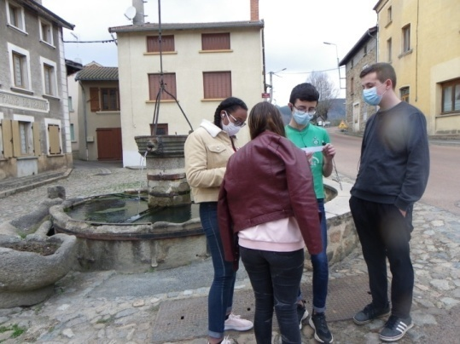
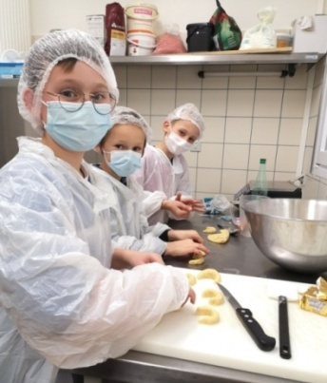
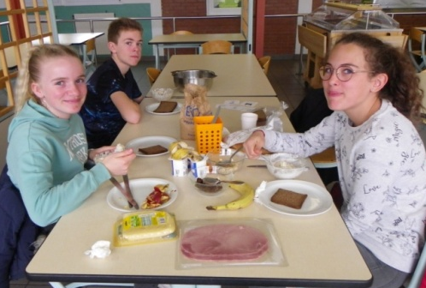
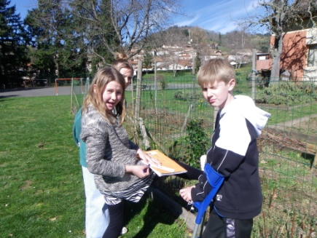
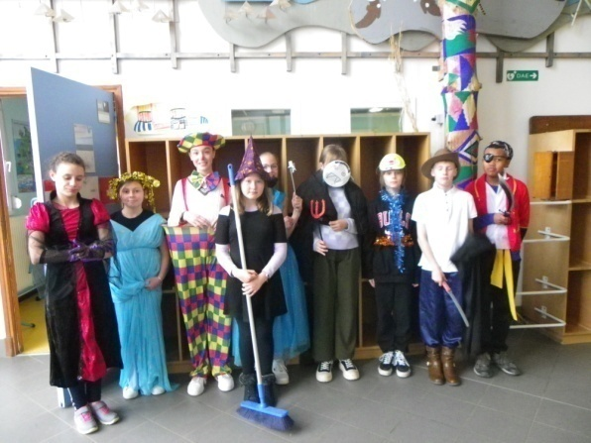
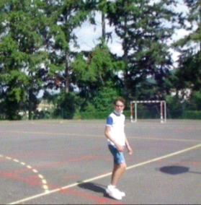
9 Des cours vivants, ludiques et variés:
des jeux pour apprendre
en s'amusant
Jeu de piste dans
le village
des activités en groupes
Atelier pâtisseries
de Noël
Visite guidée pour les
correspondants
Petit déjeuner
allemand Chasse aux œufs
de pâques
des vidéos, des jeux de rôles
pour s'entraîner à l'oral
Carnaval

Slide 12
10
France-Allemagne: une relation unique
en Europe
des objectifs communs,
des coopérations concrètes
de nombreux partenariats (stages, échanges) entre les écoles, les universités,
les entreprises et les communes

Slide 13
Sources:
Chambre franco-allemande de Commerce et d’Industrie
Goethe- Institut
Eurostat
Office franco-allemand pour la Jeunesse
Office National Allemand du Tourisme
Office allemand d’échange universitaire
allemandlouisemichel.jimdo.com
Rapport d’enquête «Analyse des besoins des employeurs français au regard des
Compétences en langues vivantes étrangères », Langue et employabilité, juin 2015
Mmes Porte et Demunck pour les photographies du voyage à Munich

